Slide 1
DZIELMY SIĘ WIARĄ Na początek odmówmy wspólnie modlitwę: Ojcze nasz….

Slide 2
NA ŚWIECIE ŻYJE WIELU LUDZI
SĄ RÓŻNI
ŻYJĄ W RÓŻNYCH MIEJSCACH NA ŚWIECIE

Slide 3
Każdy z nas został „posadzony” w Bożym „ogrodzie” Każdy z nas jest dzieckiem Pana Boga
Zdjęcia pochodzą ze strony: www.urbannaturale.com/10-amazing-uses-for-tea-tree-oil;

Slide 4
I każdy z nas musi rosnąć i się rozwijać… Aby wzrastać potrzebujemy…

Slide 5
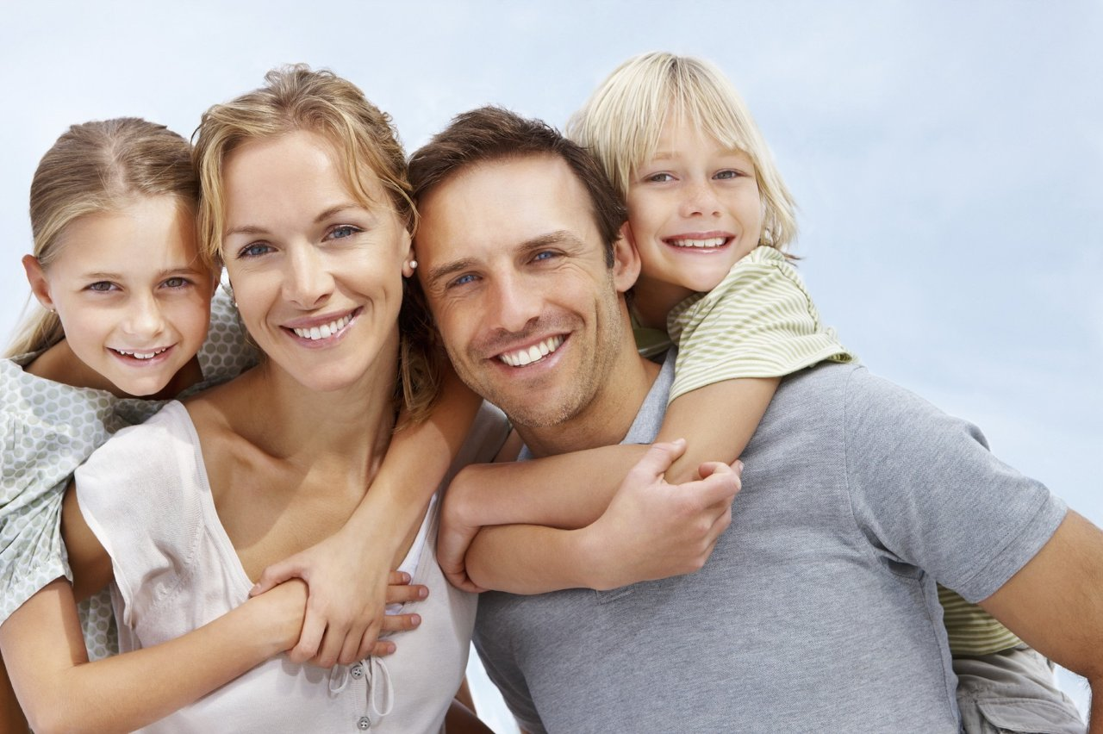
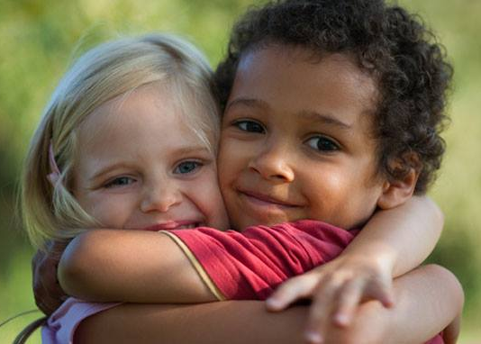
miłości
Fot: The Eyes Of Children Around The World

Slide 6
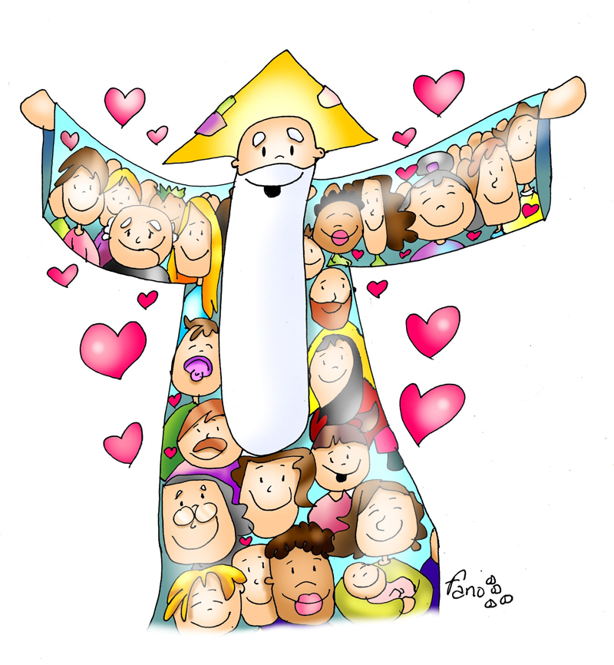

Slide 7
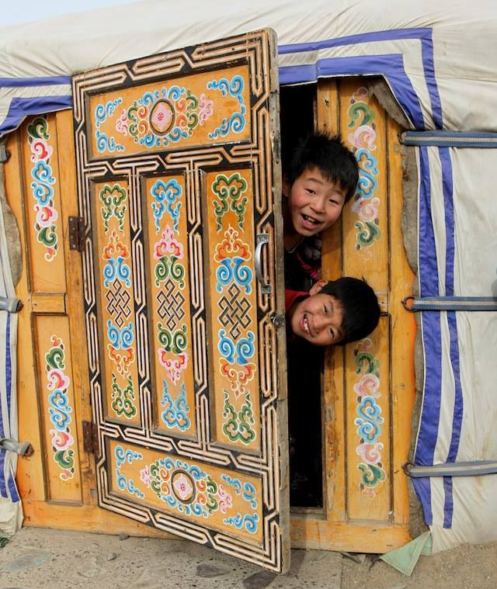
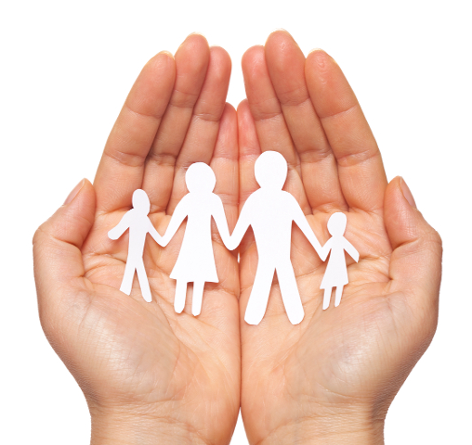
Bezpieczeństwa
Fot: The Eyes Of Children Around The World

Slide 8
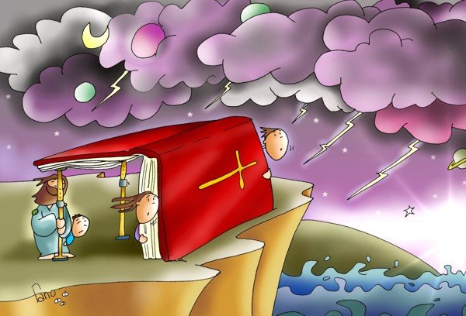

Slide 9
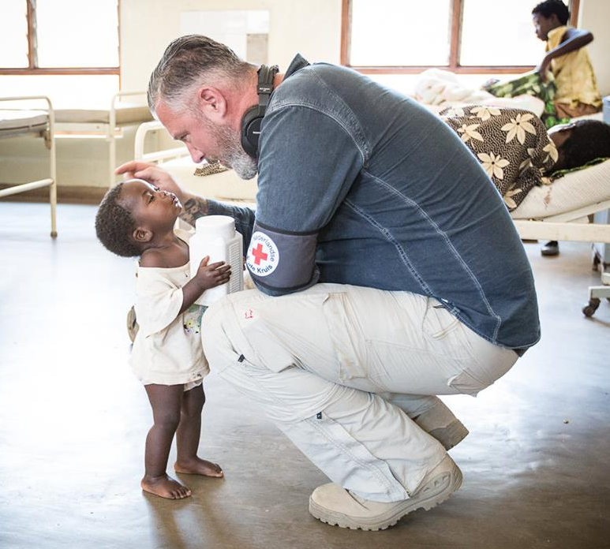
Troski
Fot: The Eyes Of Children Around The World
Fot: The Eyes Of Children Around The World

Slide 10
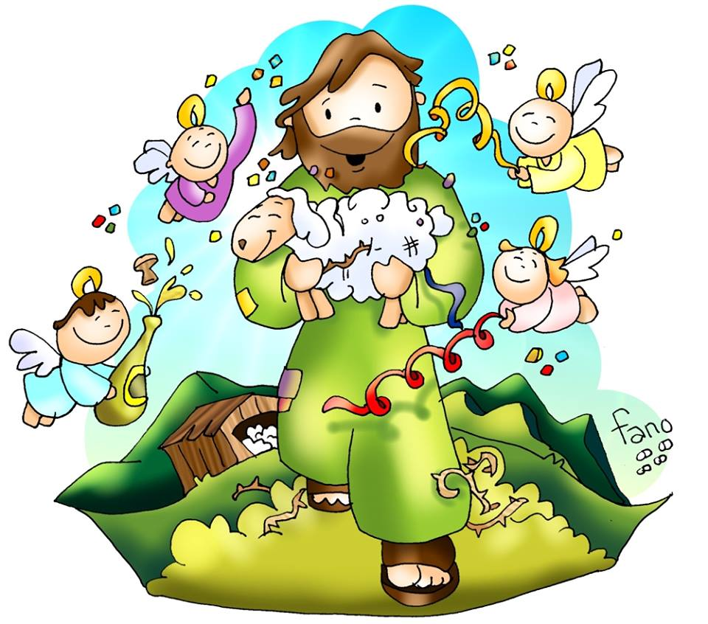

Slide 11
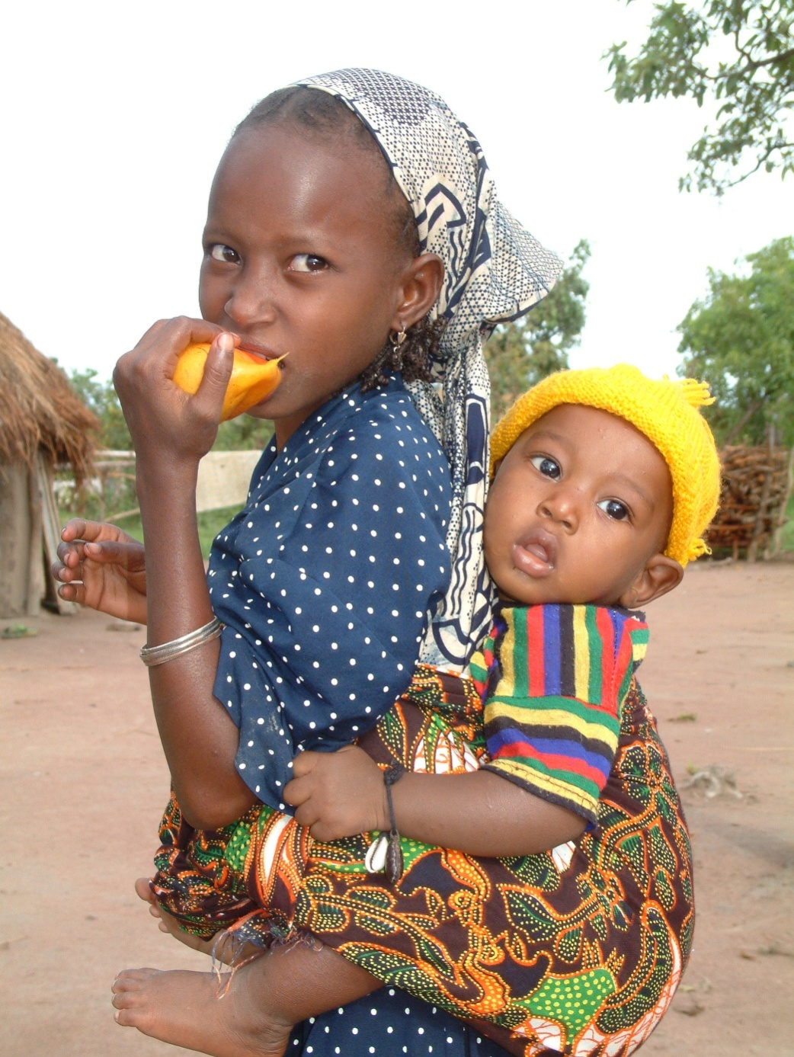
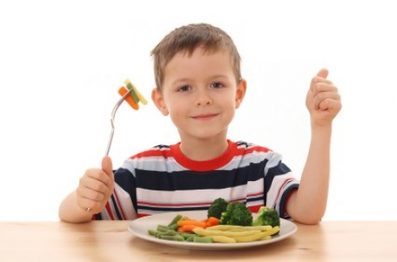
pokarmu
Fot. Children's Food & Beverage Advertising Initiative (CFBAI)
Fot. M. Szarek OFMCap

Slide 12
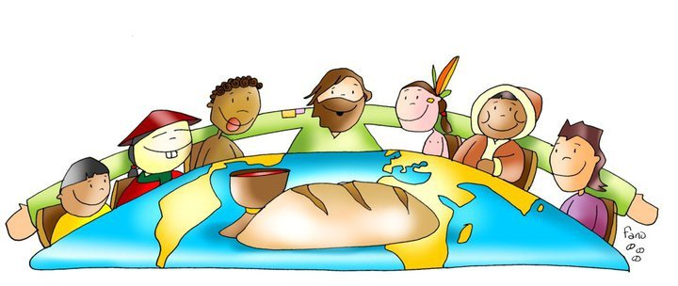

Slide 13
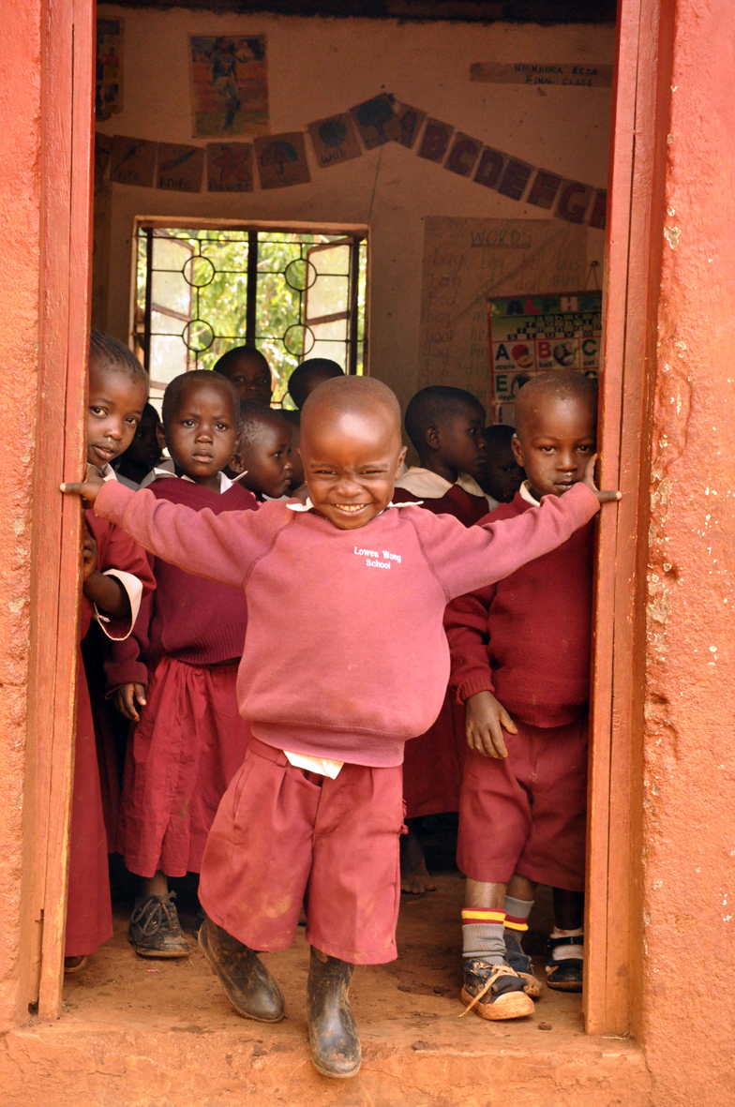
nauki i wiedzy
Fot. www.dziecirosna.pl
Fot Natalia Mróz

Slide 15
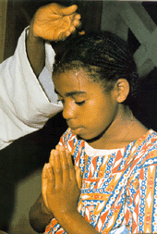
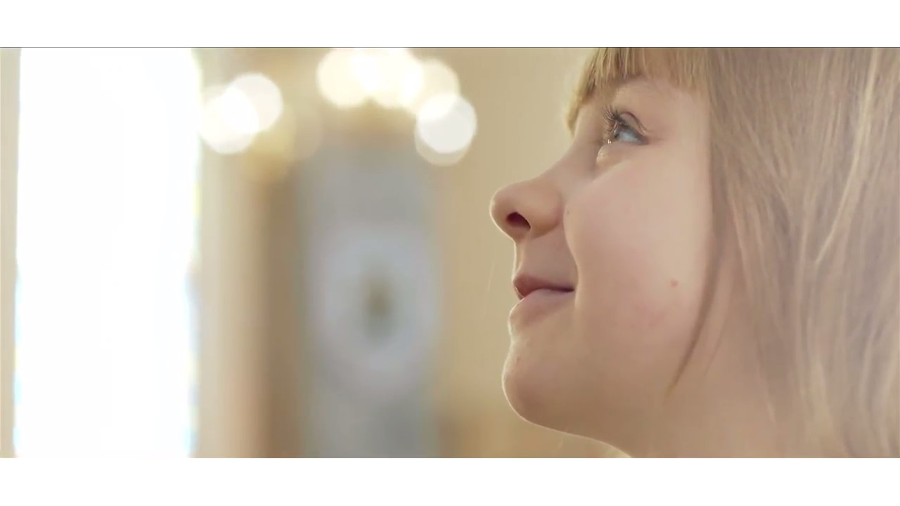
Kontaktu z Bogiem
Fot: Jan Sobierajski

Slide 16
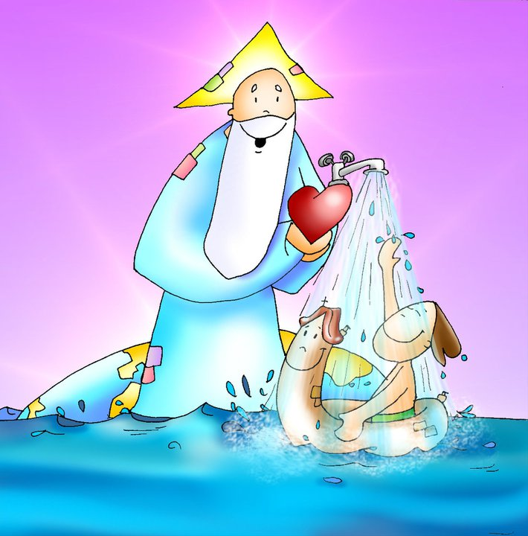

Slide 17
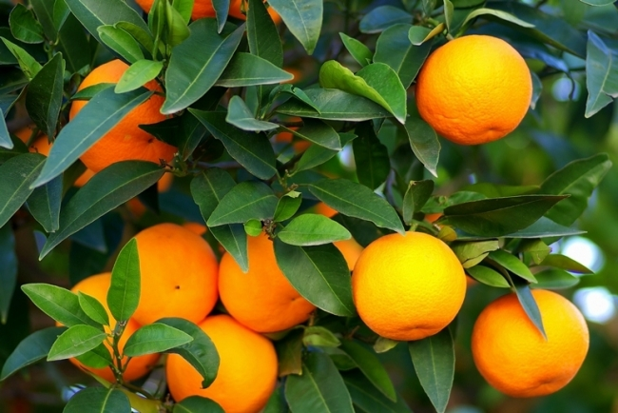
Mając to wszystko przynosimy
wspaniałe owoce,
czyli się właściwie rozwijamy
Fot: The Eyes Of Children Around The World

Slide 18
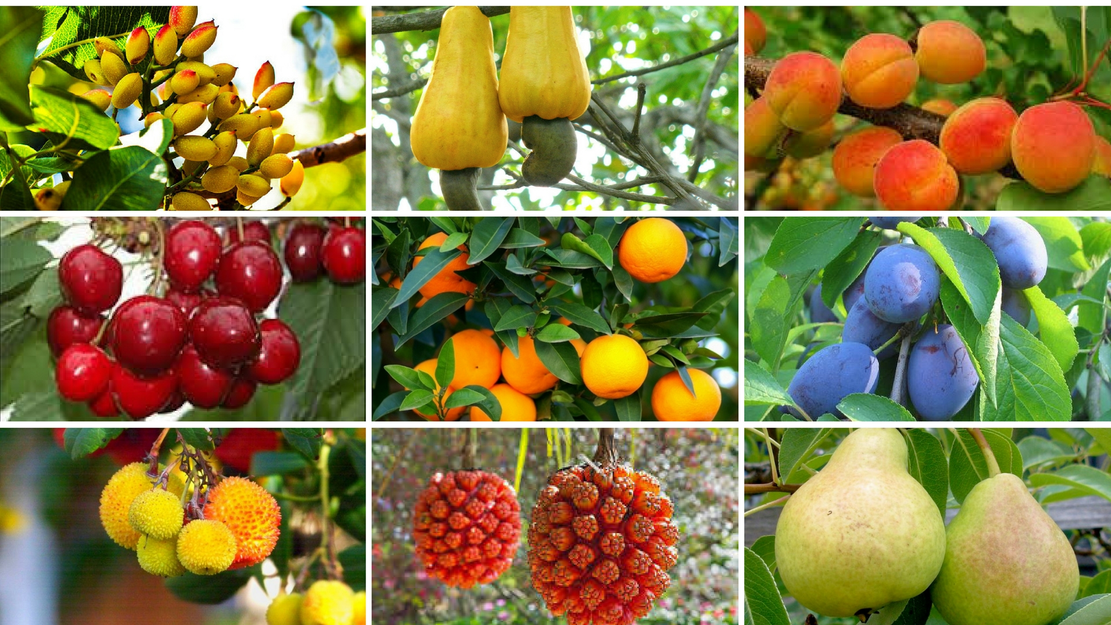
Spróbujecie nazwać te owoce? Niektóre są mało znane w Polsce…

Slide 19
MISJONARZE
WIELU LUDZI W RÓŻNYCH MIEJSCACH NA ŚWIECIE
NIE ZNA JESZCZE PANA JEZUSA
DO NICH WŁASNIE WYJEŻDŻAJĄ MISJONARZE – KAPŁANI, SIOSTRY ZAKONNE, LUDZIE ŚWIECCY – ABY OPOWIEDZIEĆ IM O BOGU, O NIEBIE, O TYM, JAK NALEŻY ŻYĆ…
UCZĄ ICH MODLITWY, ODPRAWIAJĄ MSZĘ ŚW., POMAGAJĄ PRACOWAĆ I SIĘ UCZYĆ

Slide 20
MISJONARZEM MOŻE BYĆ KAŻDY CZŁOWIEK
NA NASTĘPNYM SLAJDZIE ZOBACZYCIE RÓŻNYCH MISJONARZY:
Papieża, kapłanów, siostry zakonne, zwykłych ludzi
Ale misjonarzami są też Wasi rodzice, dzieci z grupy misyjnej,
Ludzie święci i Ci, których spotykamy na co dzień…

Slide 21
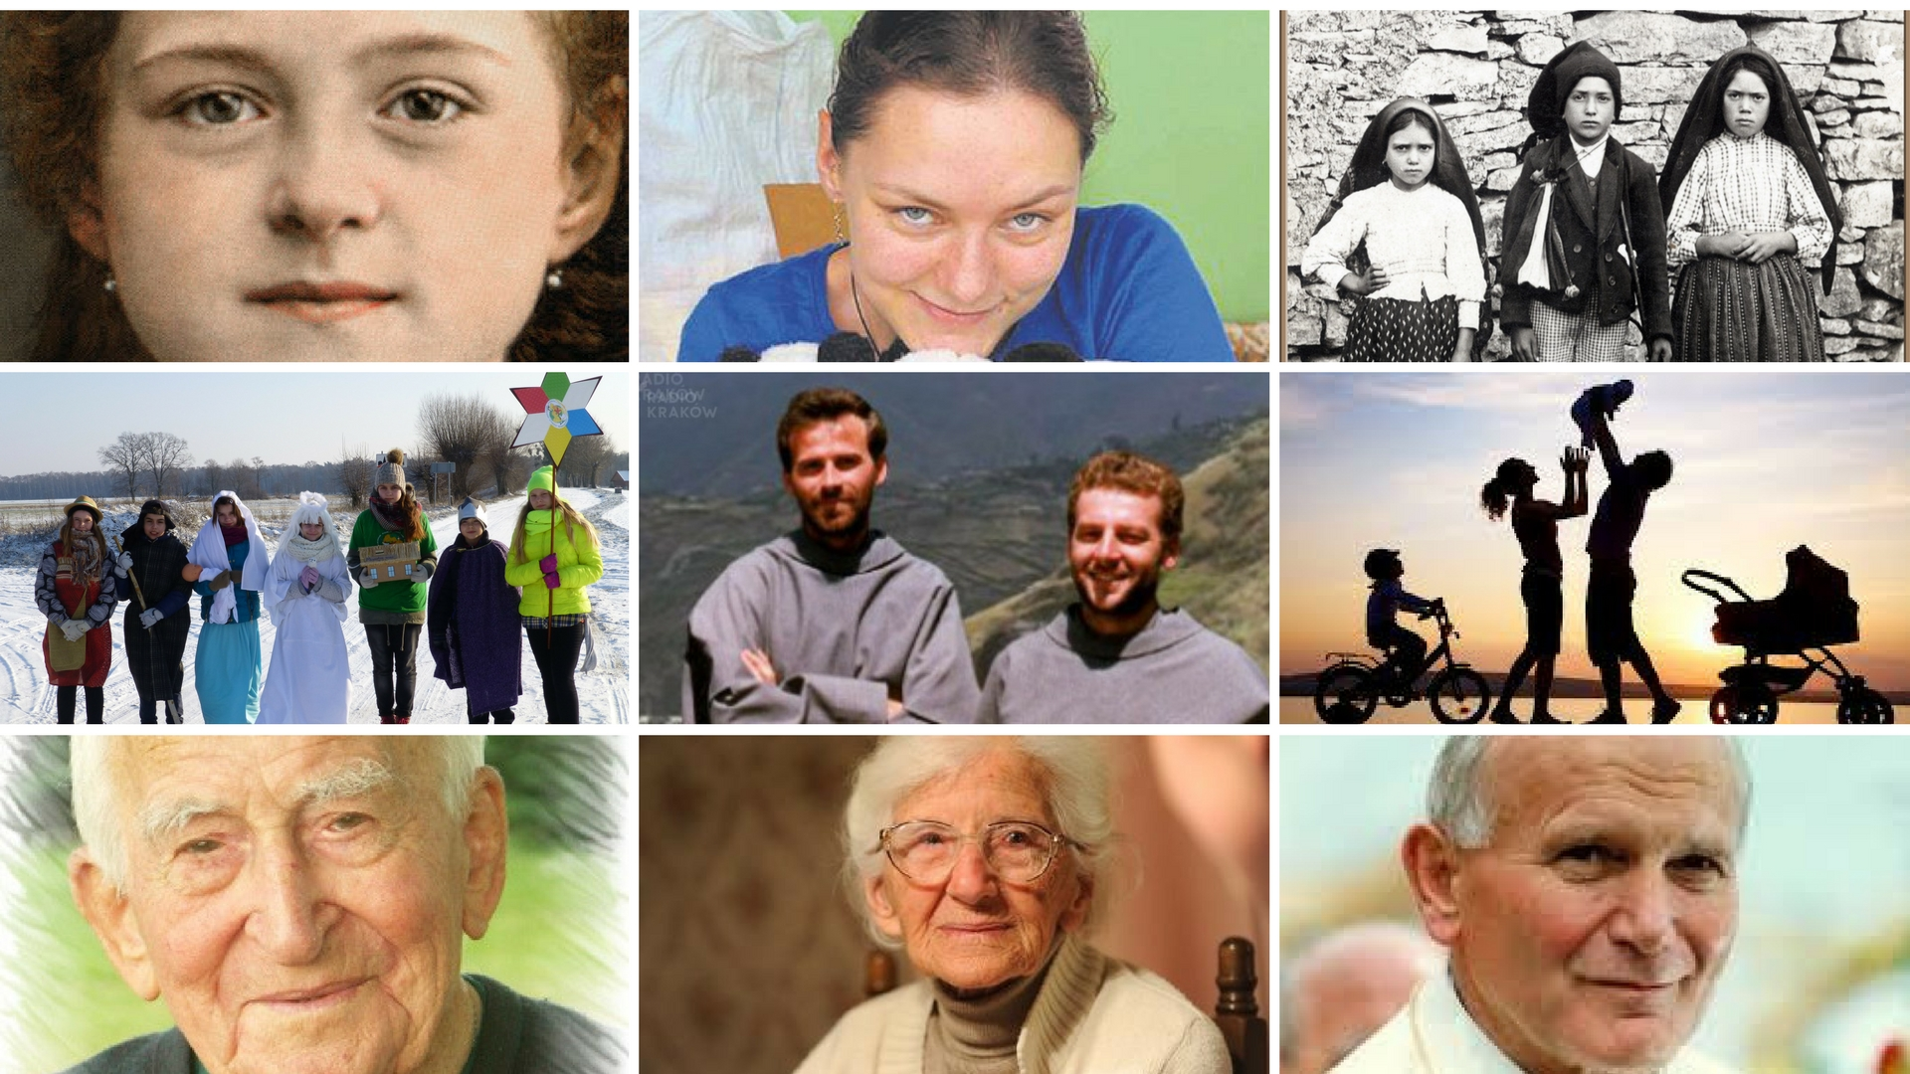

Slide 22
Kard. Adam Kozłowiecki
Misjonarz Afryki

Slide 23
WSTAŃ I IDŹ!!!
PAN CIĘ WZYWA…

Slide 24
DZIECIOM W KRAJACH MISYJNYCH ŻYJE SIĘ ZNACZNIE TRUDNIEJ NIŻ NAM…
ZOBACZCIE SAMI:

Slide 26
Możesz chodzić do szkoły?
Potrafisz przeczytać ten tekst?
Jesteś szczęściarzem!

Slide 27
20 milionów dzieci (w wieku szkolnym) na świecie nie może uczyć się w szkole.
Fot. Misjonarze Kombonianie

Slide 28
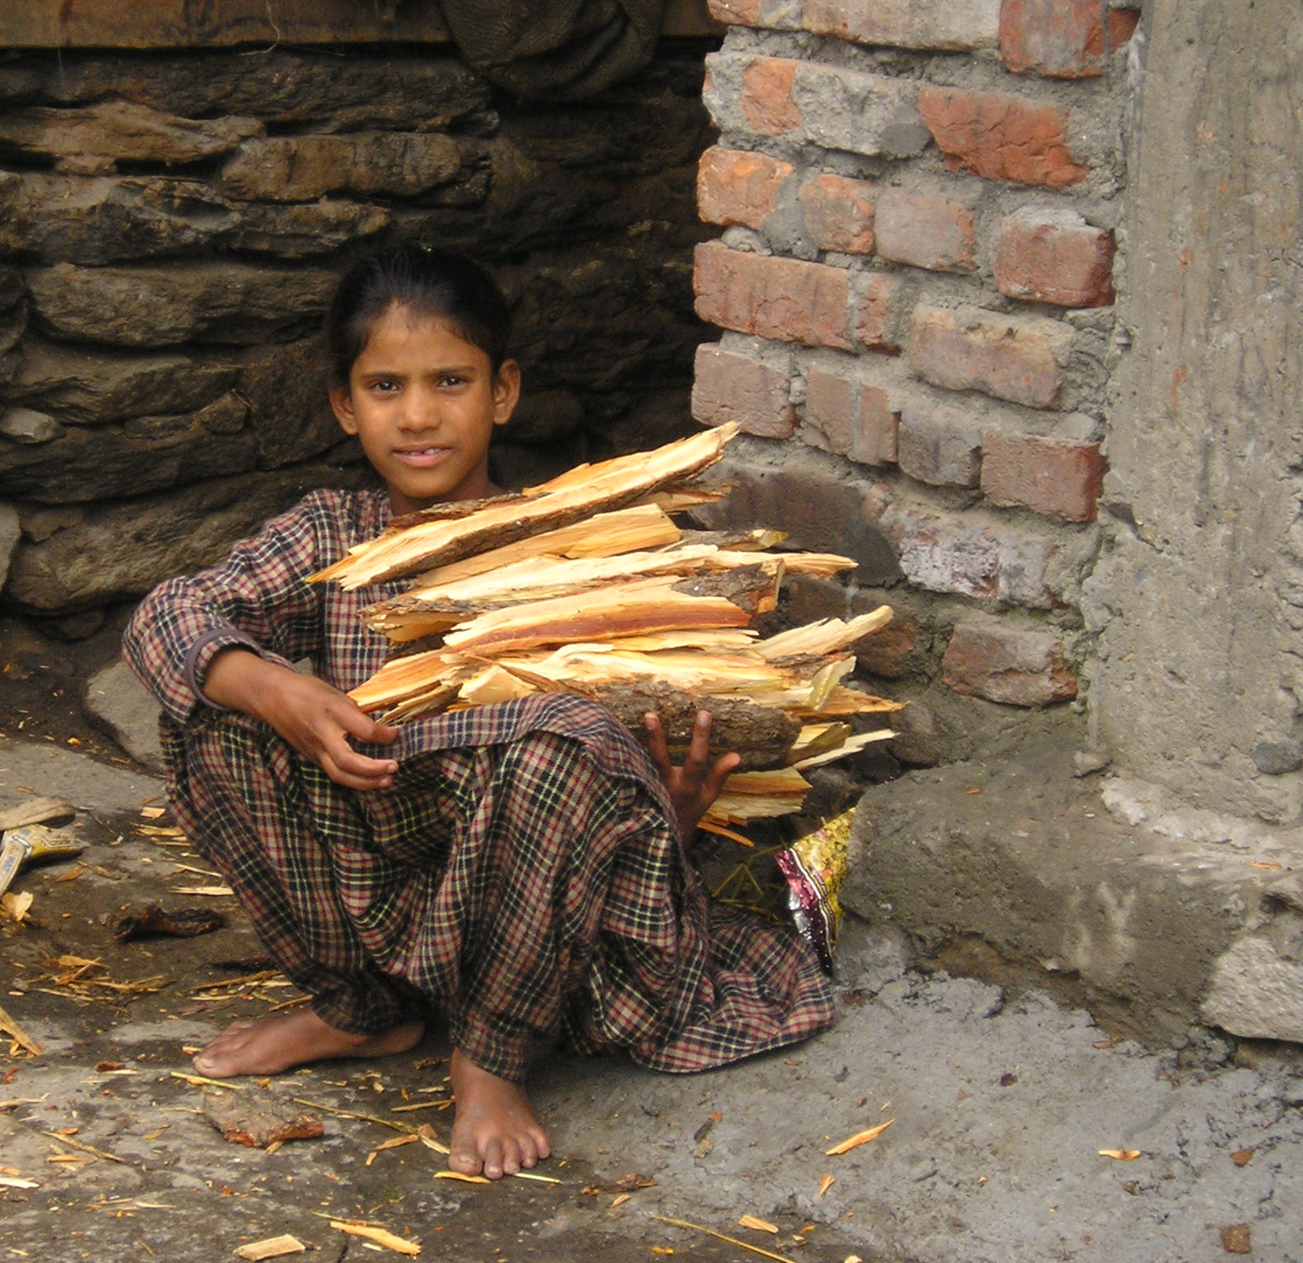
Przeszkód jest wiele, a jedną
z największych
są konflikty zbrojne w danym regionie, sieroctwo
lub skrajna bieda.
Indie, Bangalore

Slide 29
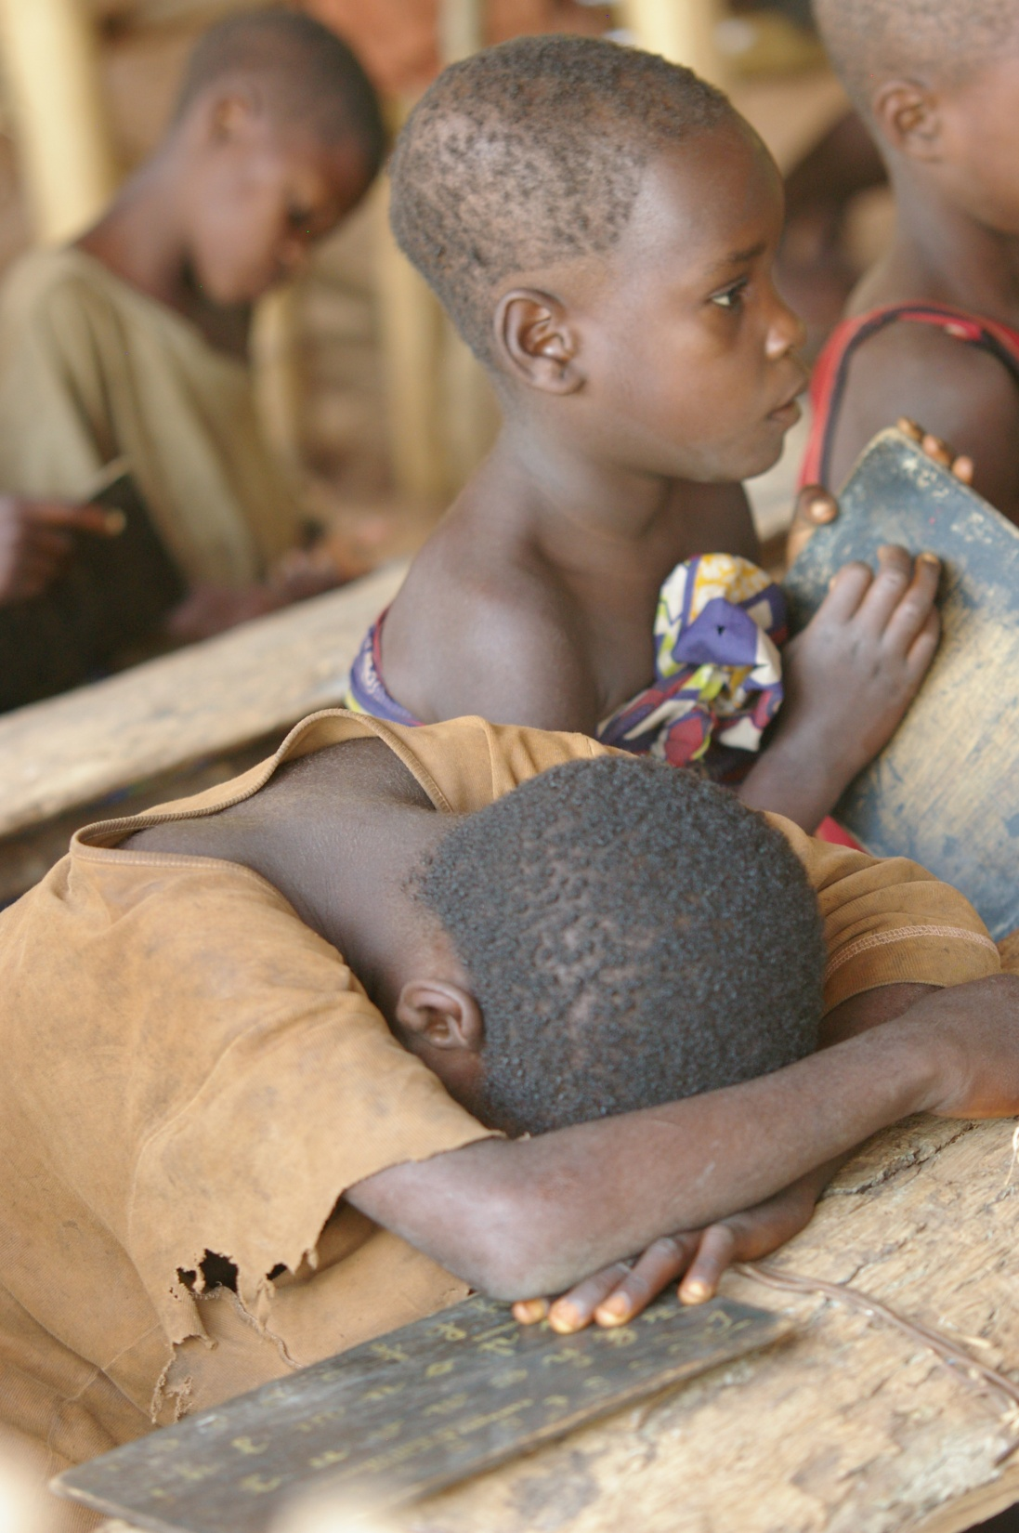
Co musisz zrobić, żeby dotrzeć do szkoły?
Czy musisz najpierw zapracować na swój szkolny przybornik?
Czy codziennie idziesz do szkoły pieszo kilka kilometrów przez nie zawsze
bezpieczne miejsca?

Slide 30
Widzisz te dzieci?
One najpierw
pracują ciężko,
by zarobić chociaż na swoją szkolną tabliczkę
i kawałek kredy.
A do szkoły idą nawet 8 kilometrów narażając się na różne niebezpieczeństwa.
Republika Środkowoafrykańska, fot. Ks. T. Atłas

Slide 31
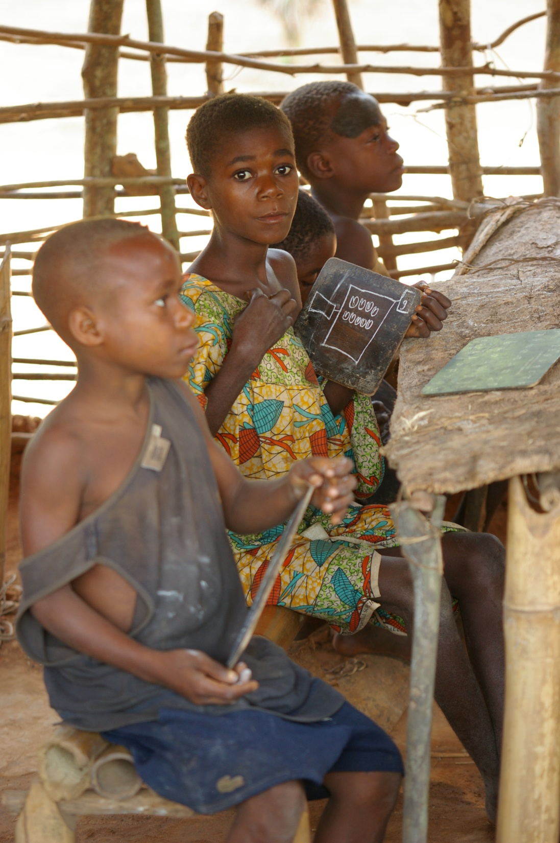
Przyjrzyj się budynkowi
twojej szkoły.
Czy ma dach, ściany, krzesła i ławki?
Jesteś bogaczem!
Nie wszystkie szkoły mogą zapewnić dzieciom
takie warunki
Republika Środkowoafrykańska fot. Ks. T. Atłas

Slide 32
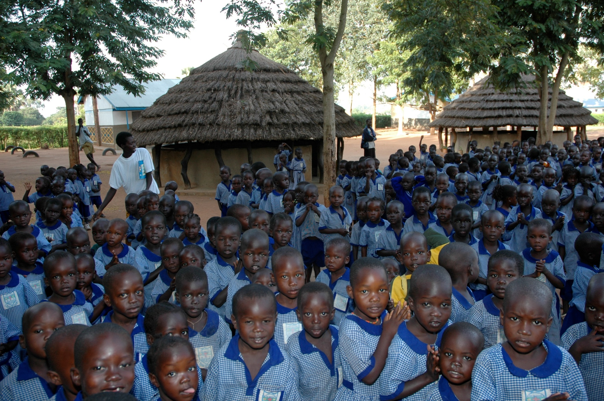
Czy uważasz, że twoja klasa jest zbyt liczna?
A gdybyś uczył się z 72 uczniami
w małej
i dusznej salce?
Uganda. Fot. Misjonarze Kombonianie

Slide 33
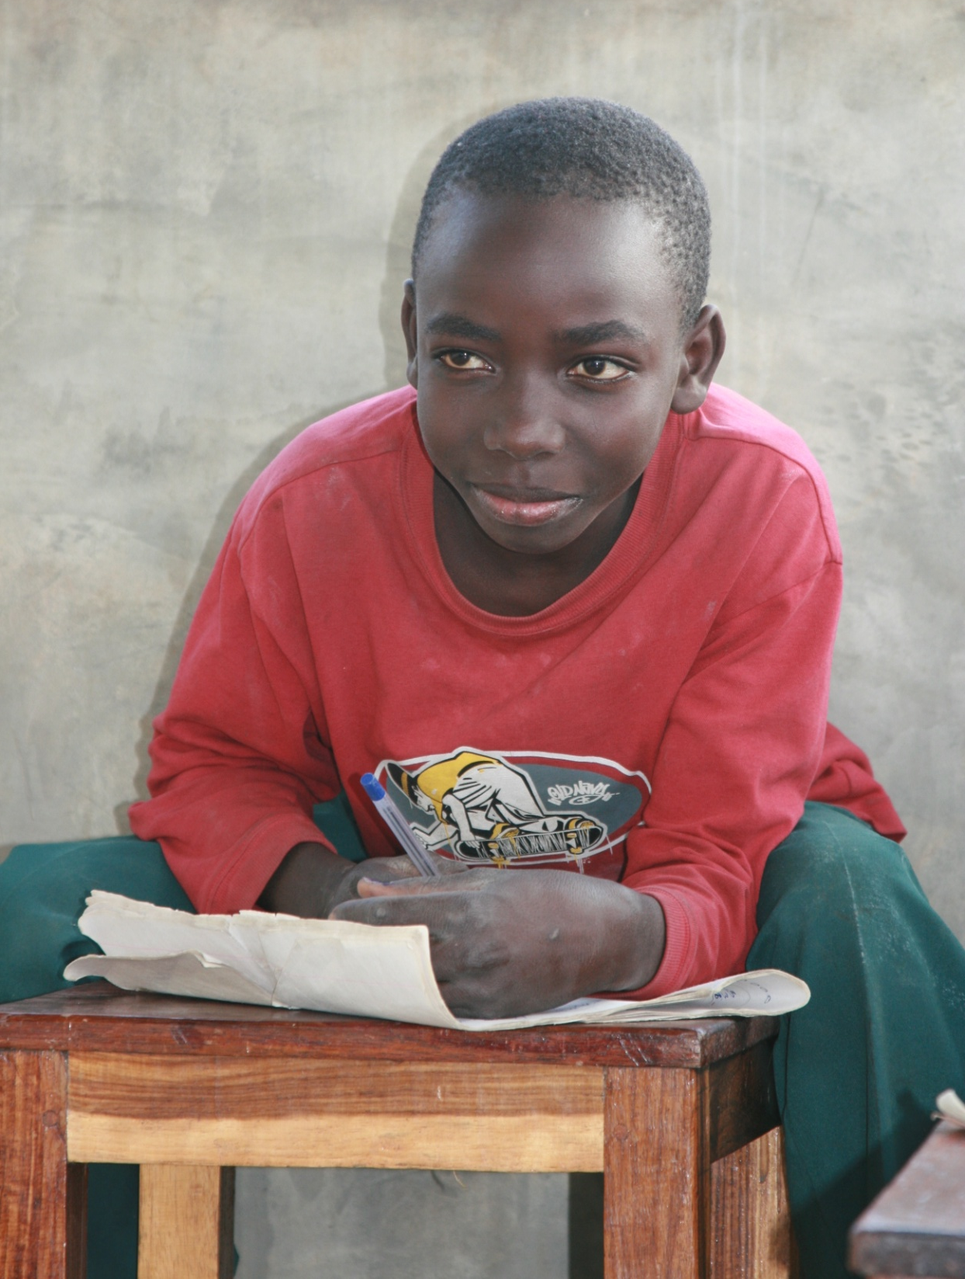
Gdzie odrabiasz lekcje?
Jeśli w bezpiecznym miejscu, a do tego masz jakiś stolik
i krzesło,
to należysz do wyjątkowej grupy szczęściarzy.
Zambia, fot. Anna Sobiech

Slide 34
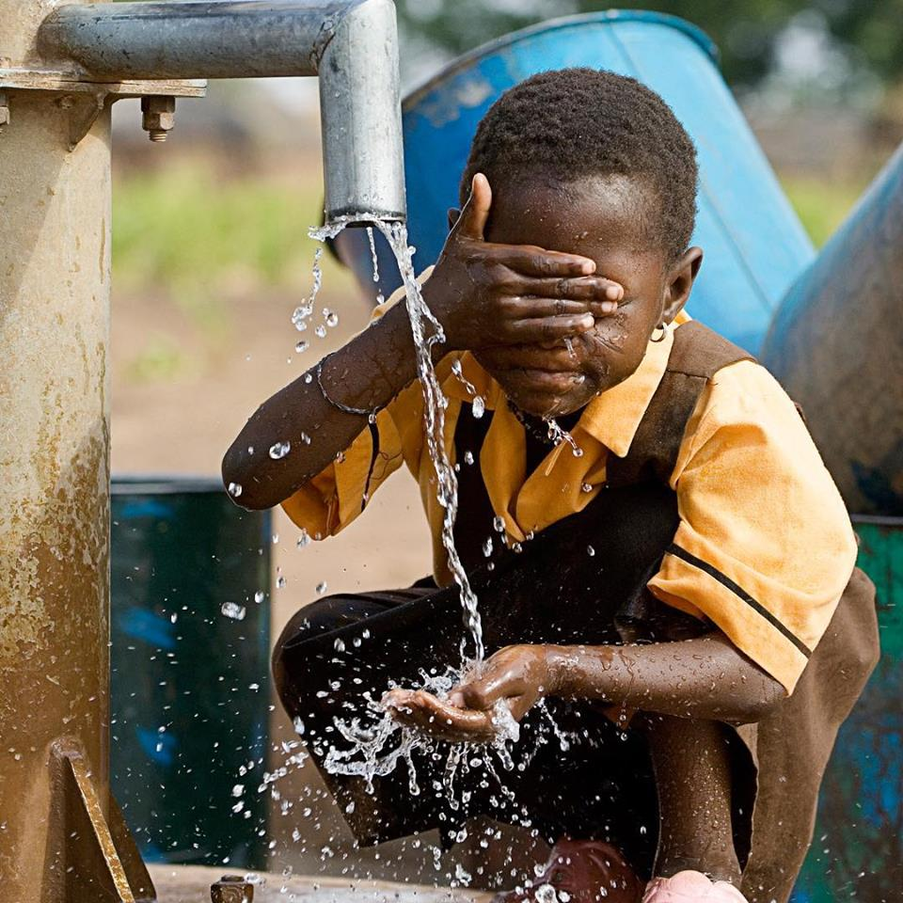
Czy masz swobodny dostęp do czystej wody?
Wielu uczniów
o tym marzy!
Brak dostępu
do czystej wody
to dramat milionów dzieci
i ich rodzin.
Liberia, fot. Iga Figula

Slide 35
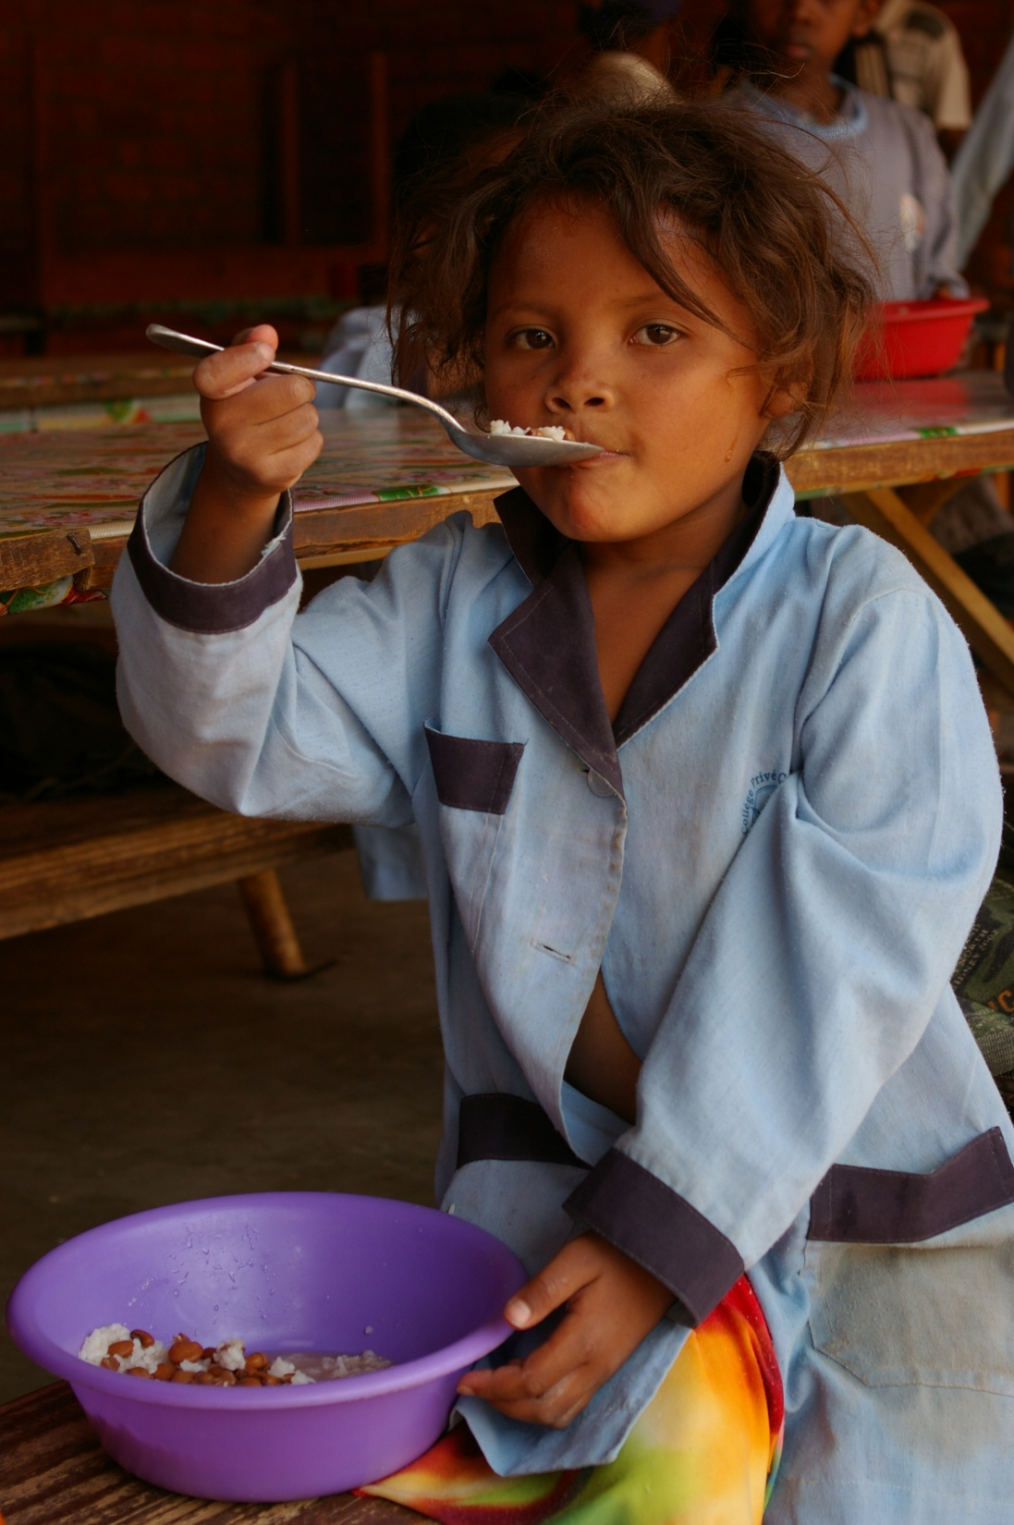
Czy zdarza ci się przyjść do szkoły osłabionym z głodu, bo nie jadłeś od kilku dni?
Uczniom szkół misyjnych zdarza się to często.
Uczniowie szkół misyjnych otrzymują jeden skromny posiłek, który jest dla nich wybawieniem.
Madagaskar, fot. ks. Tomasz Atłas

Slide 42
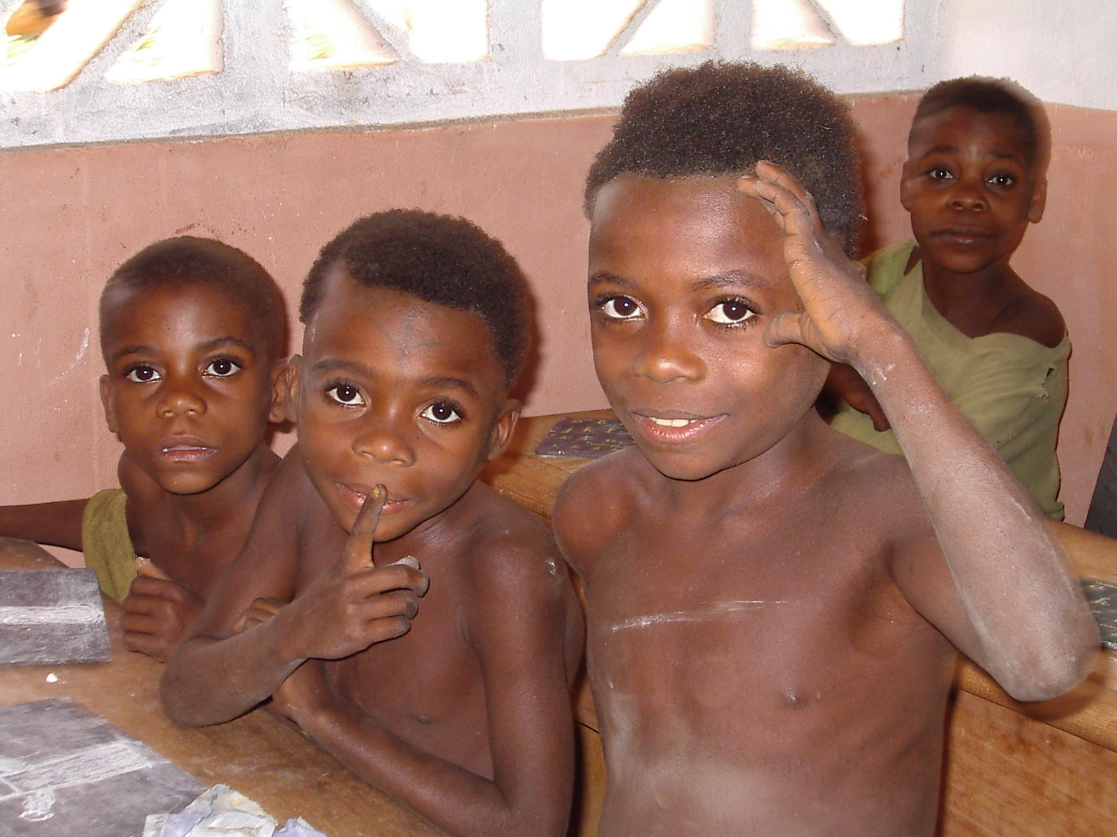
Doceniaj!

Slide 43
I UCZ SIĘ KOCHAĆ KAŻDEGO CZŁOWIEKA

Slide 45
ZADANIE NA DZISIAJ
W KATECHIŹMIE WYKONAJ ĆWICZENIE Z KATECHEZY 53
ODMÓW DZISIAJ MODLITWY: OJCZE NASZ I ZDROWAŚ MARYJO W INTENCJI MISJONARZY
BĄDŹ MISJONARZEM! W TYM TYGODNIU SPEŁNIAJ JAK NAJWIĘCEJ DOBRYCH UCZYNKÓW – TAK ROBIĄ MISJONARZE. JEDEN Z NICH NARYSUJ I PRZYŚLIJ NA MAILA.
POZDRAWIAMY MISYJNIE:
P. Marzenka
Ks. Zbigniew
Szczęść Boże.

